Slide 1

3-27 周六汇报
Simple and beauty

Slide 2
第一部分：本周主要工作

Slide 3
新教程学习
评阅前台编写

Slide 4
第二部分：本周所遇问题

Slide 5
前言：
本周在教程上没有遇到太多问题
几乎全是在写作业评阅遇到的问题

Slide 6
问题一
在使用formControl时缺少引入动态表单模块

Slide 7
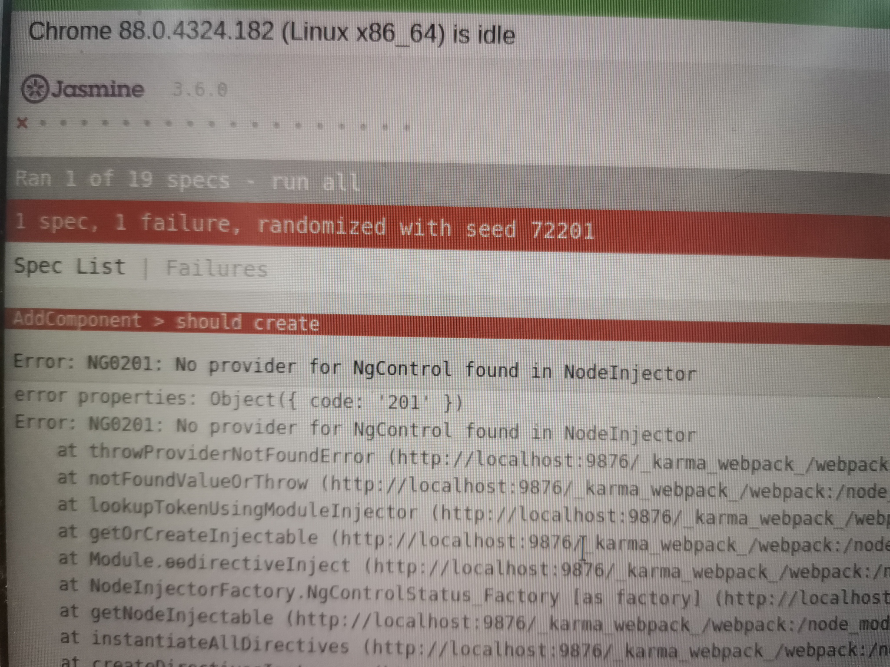
报错信息：

Slide 8
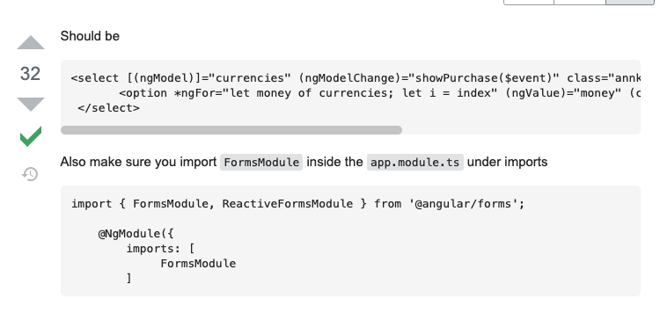
问了凯强学长：

Slide 9
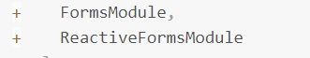
看教程发现忘记导入动态表单模块：

Slide 10
第二个问题：合并完代码出现问题

Slide 11
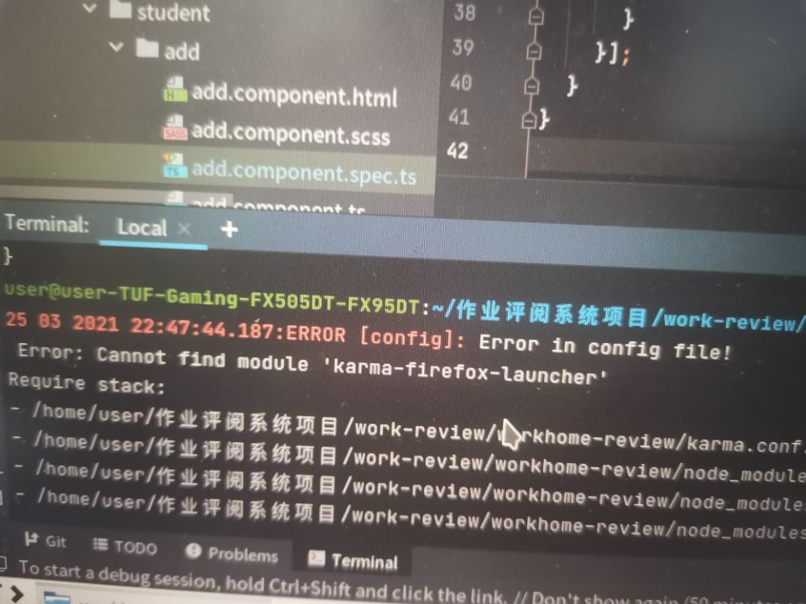
1.解决冲突
2.合并完代码即报错

Slide 12
第三个问题：自动监测变更

Slide 13
一直用fixture.autoDetectChanges,但是当自己遇到问题了才发现原来根本不懂

Slide 14
问题描述：
通过拦截器返回了8条信息，但是选择框一条也没有

Slide 15
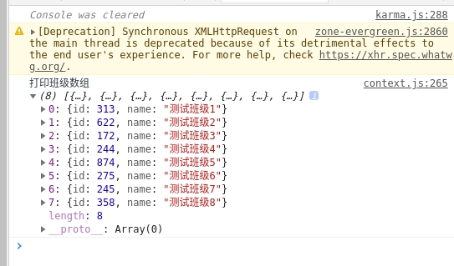
再看控制台
将接受到的信息打印，发现8条信息接收成功啊

Slide 16
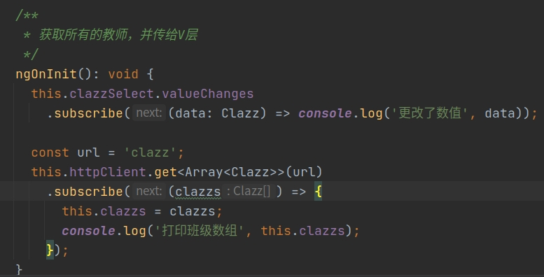
思考：
是不是在单元测试结束之前信息没有接收到呢：用ngOndestroy测试，发现不是

Slide 17
‘解决：
误打误撞，自己加fixture.autoDetectChanges发现成功！

Slide 18
第三部分：本周总结

Slide 19
知识收获：
由于没有认真思考原型设计，导致自己以为是写整个前台，便开始自顾自的设计c层，同时也去尝试模拟后台等。

Slide 20
1.通过模拟后台的编写，加深了很多单元测试的理解
2.c层写的时候遇到很多类型定义的问题，更深理解了typescript强类型的概念
3.formControl使用增加了父子组件调用练习等

Slide 21
下周计划：
1.继续写原型
2.紧跟教程学习

Slide 22
感谢观看
Thank you for watching

